Slide 1

Hoạt động : Làm quen với toán
Đề tài: Ý nghĩa của các con số
Lớp: 5 tuổi A3

Slide 2


Slide 3

Ôn tập trong phạm vi 10

Slide 4

1
2
3
4
5
6
7
8
9
10

Slide 5

Chuyện của bé Linh

Slide 6
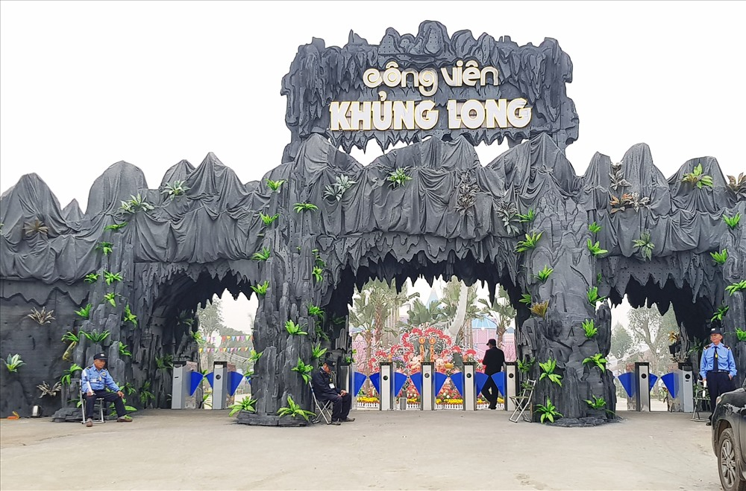

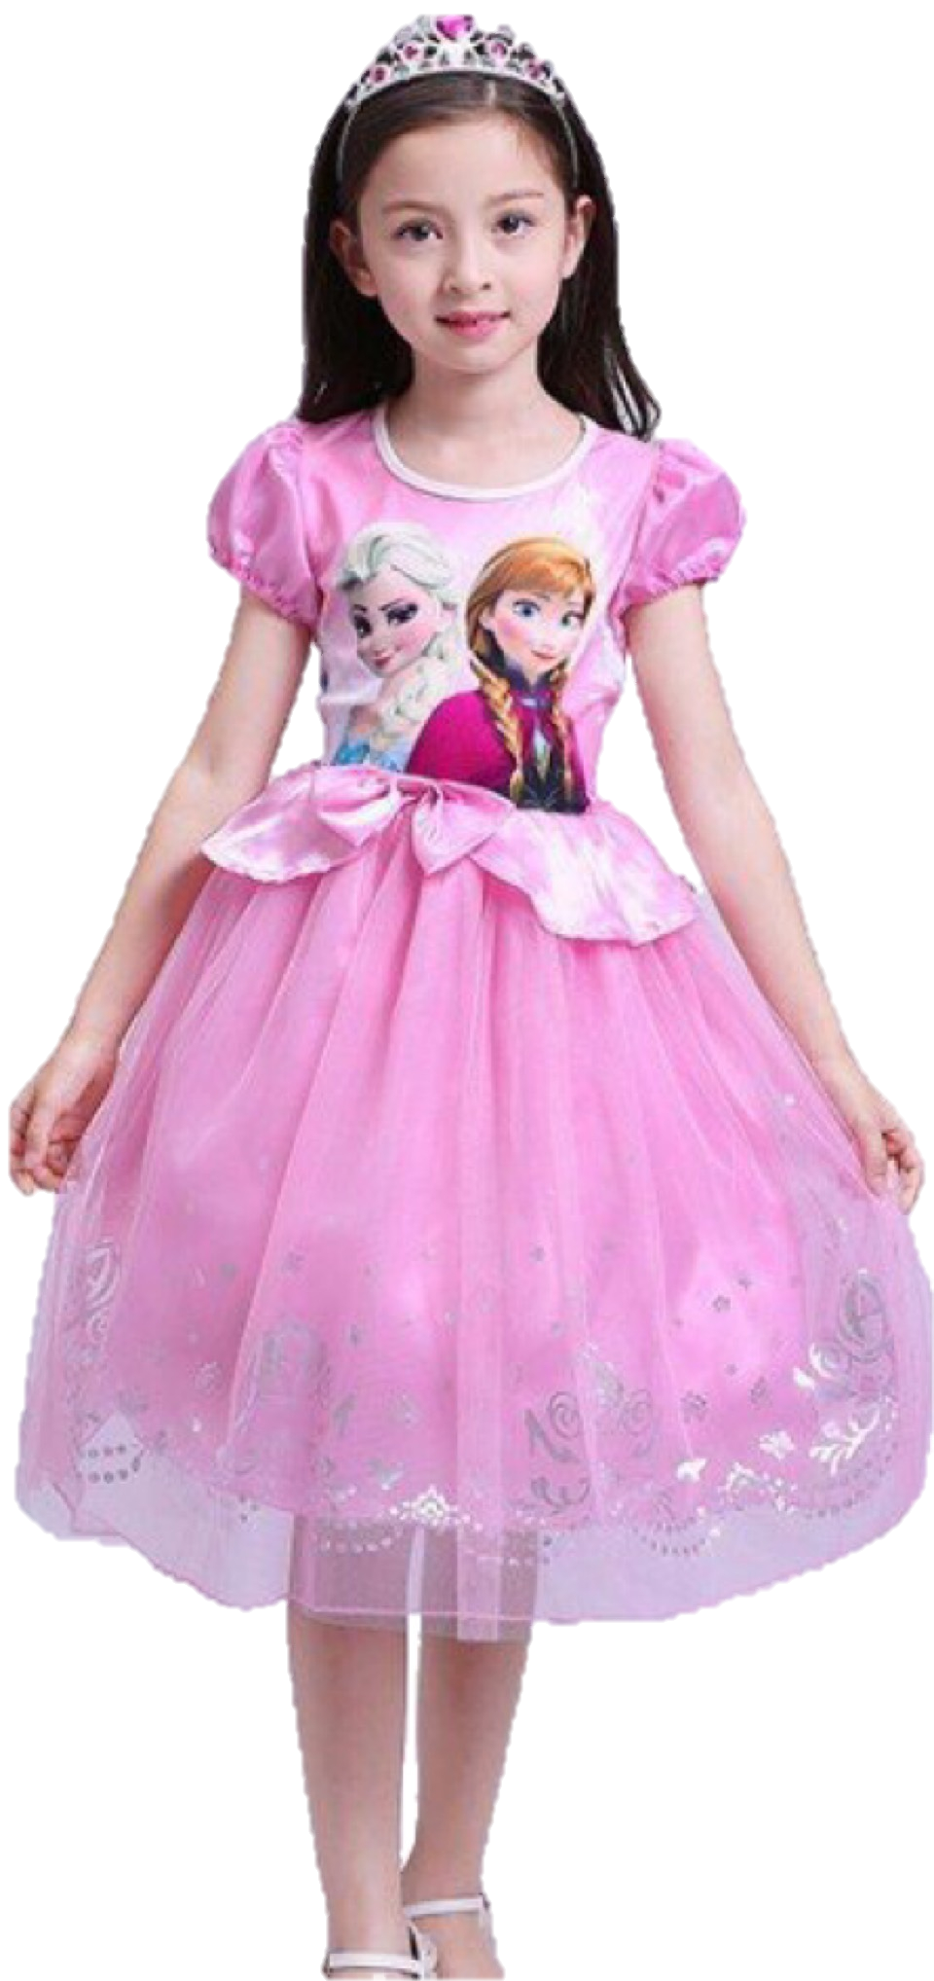

Slide 7
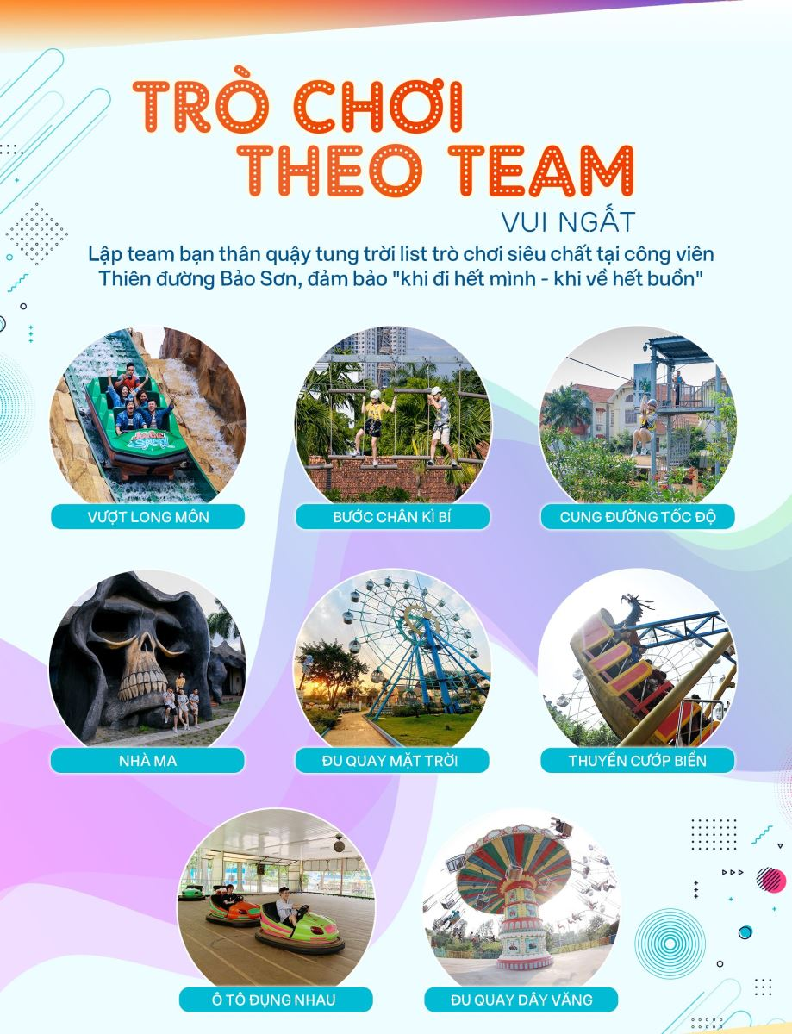

Slide 8
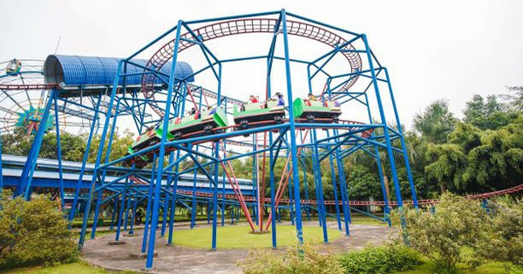
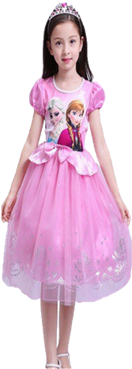
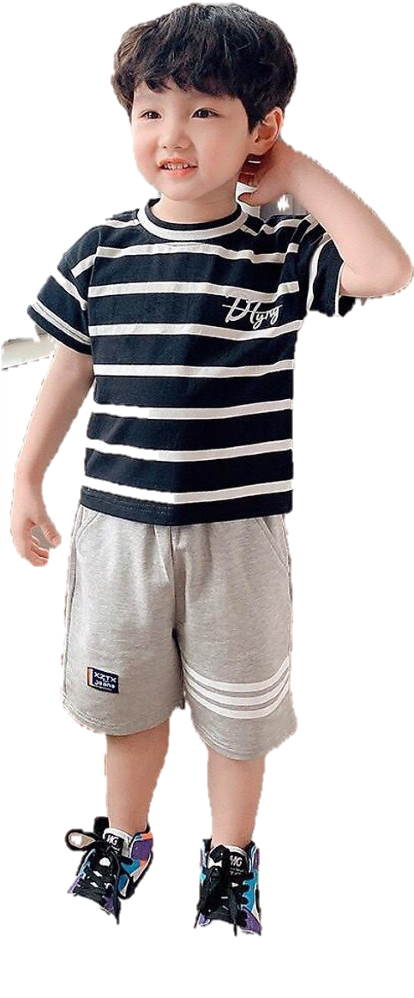
Nhà em ở đâu?
Nhà em ở 89 – ngõ 389 Phường Đông Thành ạ

Slide 9



Số điện thoại của bố mẹ em là bao nhiêu
Dạ
0987997917 ạ

Slide 10




Slide 11
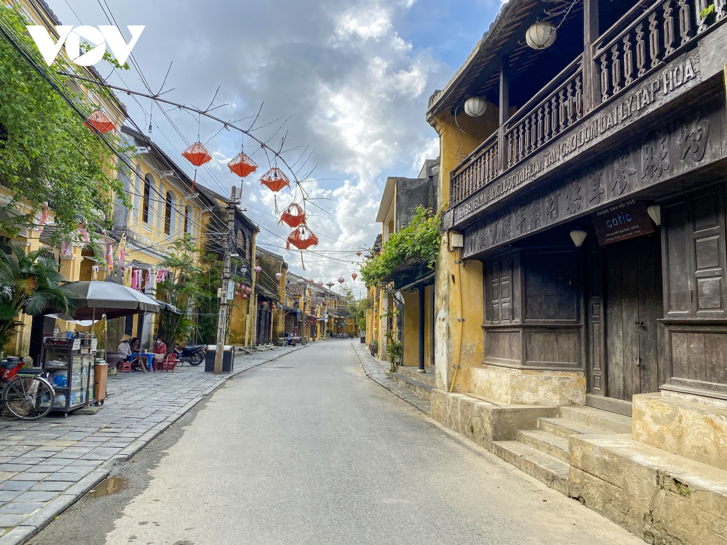




Slide 12
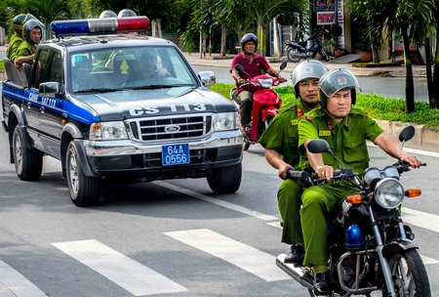

Slide 13
113

Slide 15
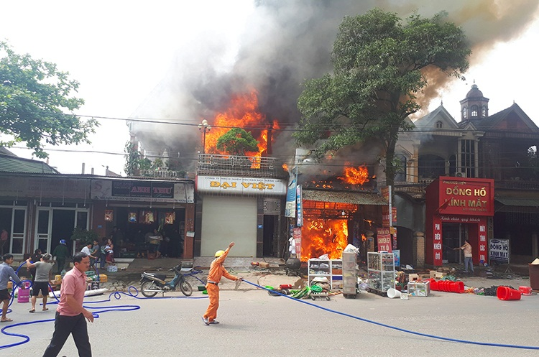

Slide 16
114

Slide 17


Slide 18
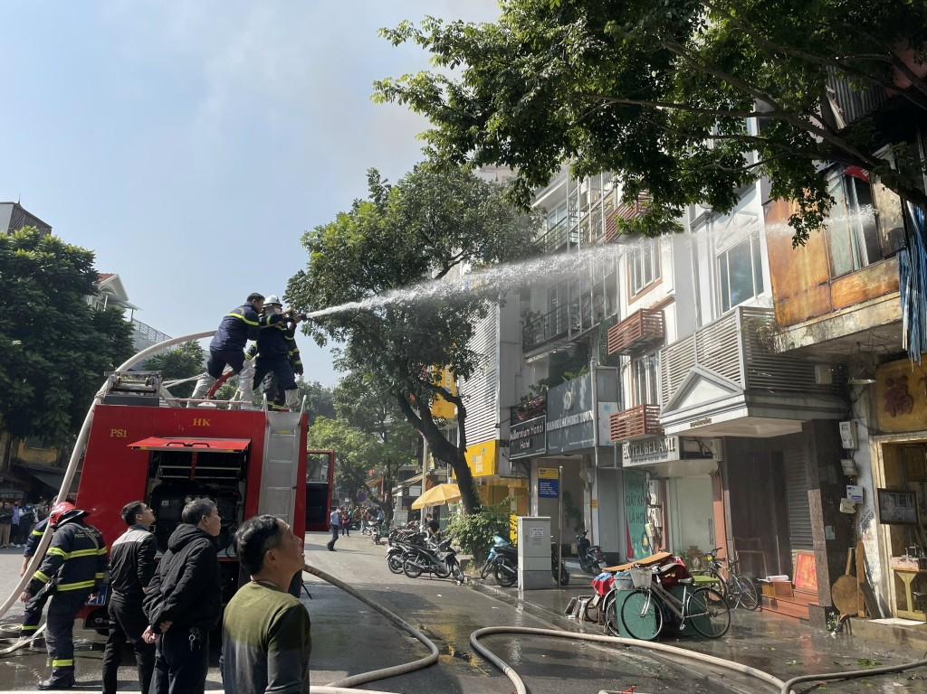

Slide 19


Slide 20
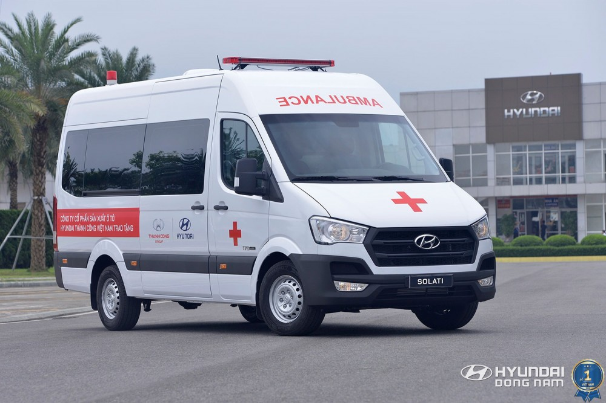

Slide 21
115

Slide 22
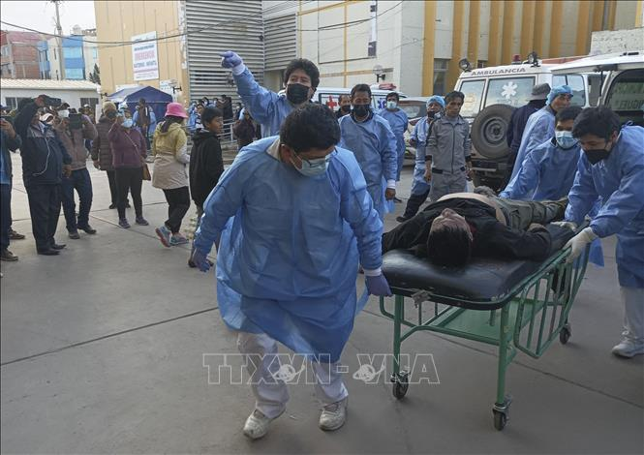

Slide 23

Mở rộng

Slide 24


Slide 25
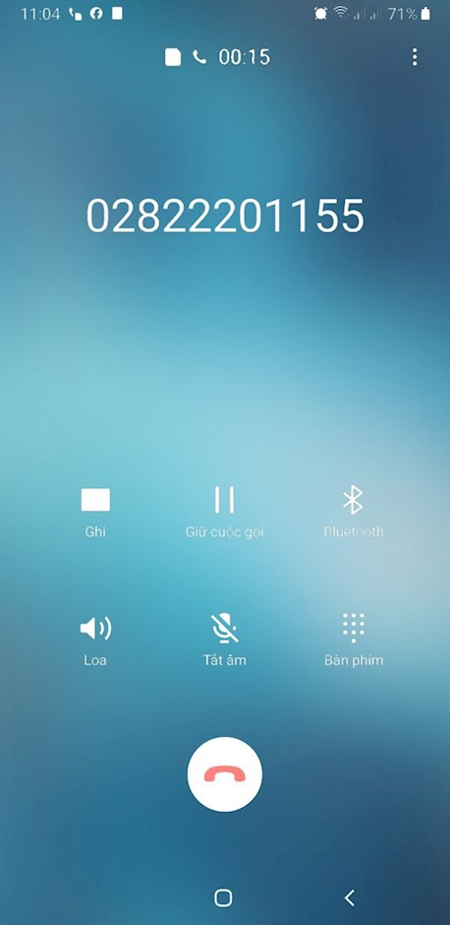

Slide 26
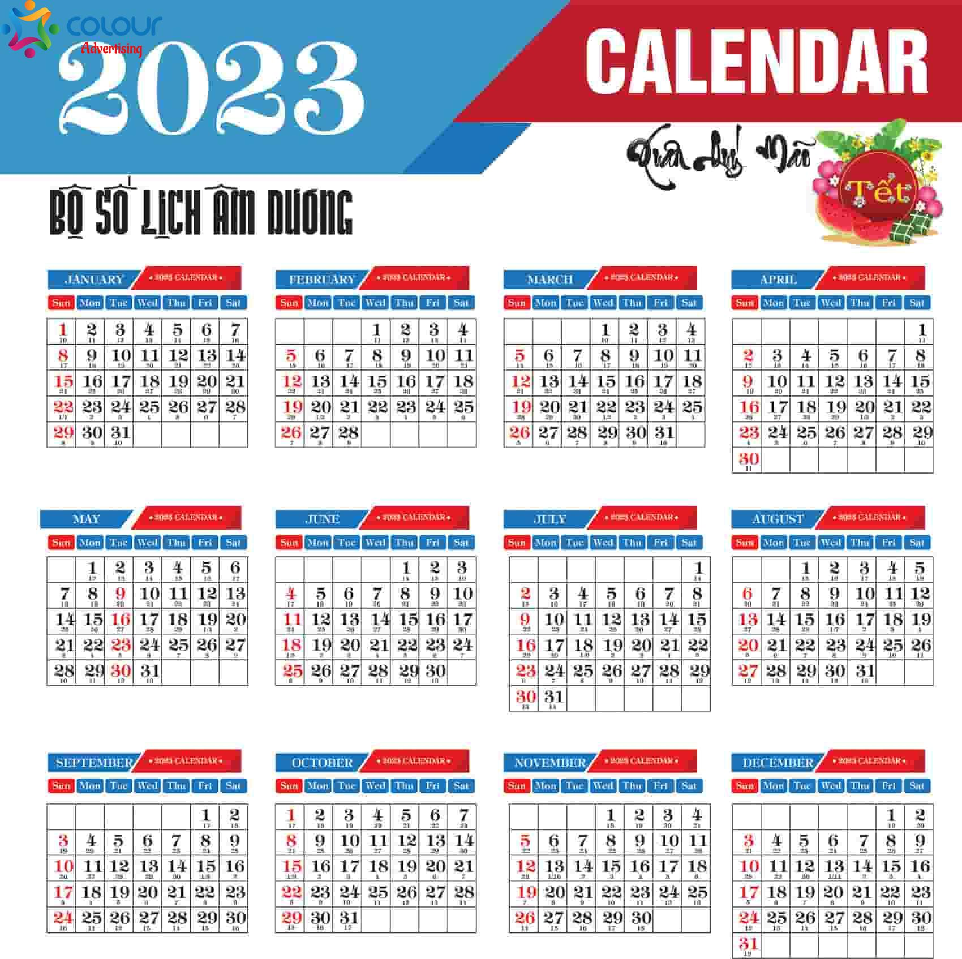

Slide 27
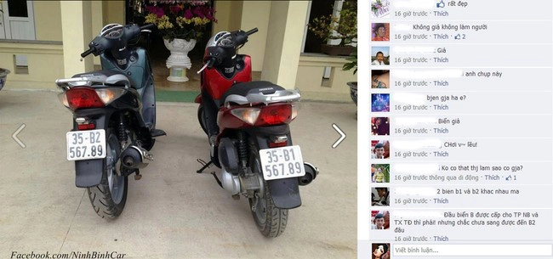
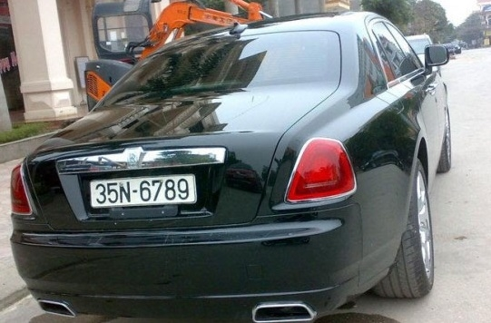

Slide 28
